Slide 1


Slide 2
CADA INTERAÇÃO É COMO UMA PROVA ORAL SURPRESA. CADA MOMENTO QUE PASSO NA PRESENÇA DE OUTROS É UM ESTUDO DE ÚLTIMA HORA PARA A PROVA.
SINTO QUE SOU PARTE DE UMA PEÇA DE TEATRO ONDE TODOS TEM O ROTEIRO – MENOS EU.
INTERAÇÕES SOCIAIS QUE SÃO NATURAIS PARA OUTROS, EXIGEM DE MIM MUITO PLANEJAMENTO. EU TENHO “LISTAS MENTAIS” PARA TODOS OS EVENTOS SOCIAIS DO UNIVERSO.
Citações feitas por autistas na Plataforma Reddit.

Slide 3
CONCEITO
COMPORTAMENTO
CAUSAS
Transtorno do desenvolvimento neurológico, caracterizado por dificuldades de comunicação e interação social e pela presença de comportamentos e/ou interesses repetitivos ou restritos.
Em geral, pessoas diagnosticadas com TEA, possuem um caráter formado de plena objetividade. Situações de constantes trocas de cunho subjetivo podem gerar desconforto para alguém com autismo.
A combinação entre genética e fatores ambientais (epigenética) tende a ser a causa do autismo. A evolução da ciência e a mudança nos hábitos de vida significam cada vez mais uma maior incidência do diagnóstico.
Transtorno do Espectro AUTISTA (TEA)
O espectro pode representar uma gama de gravidade, compreendendo transtornos de níveis graves, leve e déficits não clínicos. E dentro disso, milhares de combinações possíveis, tornando cada pessoa única.

Slide 4
Nosso propósito
O autismo apareceu pra gente através de nosso filho, o Antônio, diagnosticado aos 2 anos de idade. A partir dai, um mundo desconhecido abriu-se à nossa frente.
Ao passo que começamos a nos aprofundar em assuntos relacionados ao TEA, cresceu na gente a vontade de desenvolver algo que facilitasse a inclusão de autistas.
Não encontramos pesquisas quantitativas sólidas que apontassem o percentual de autistas casados e com famílias, mas pelos diversos materiais acessados, nos ficou claro que esse número é bastante baixo e inversamente proporcional ao interesse dessas pessoas em ter um relacionamento amoroso.
Apresentamos aqui, algo que auxilie na construção e manutenção de relacionamentos amorosos, bem como facilite a interação pessoal entre a nossa comunidade.

Slide 5
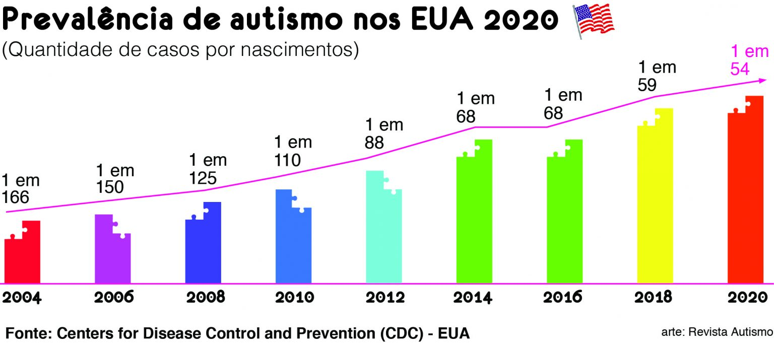
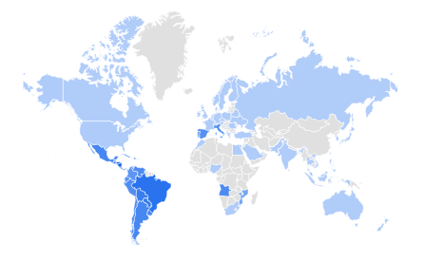
o NOSSO mundo autista
CDC EUA aponta 2% da população dentro do TEA. NO Brasil, podem ser 4 milhões de pessoas.
Especula-se que em nosso país tenhamos menos de 1.000 profissionais capacitados para atender esse público. Relação de 1 profissional para cada 4.000 autistas.
Em todo o mundo, o Brasil é o país com maior interesse de busca pela palavra “autismo”
Fonte: Google Trends, 2020

Slide 6
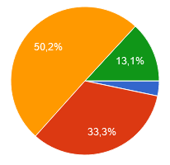
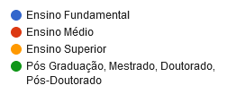
Pesquisa: Perfil
Mais de 222 questionários respondidos.
Direcionada a pessoas no TEA, acima de 15 anos.

Slide 7
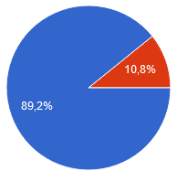
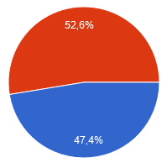
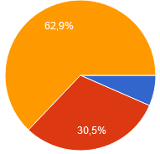


Pesquisa: Relacionamento PESSOAL
Tem interesse em criar e manter amizades?
Tem bom convívio social com outras pessoas?
Sente-se bem na primeira conversa com alguém?

Slide 8
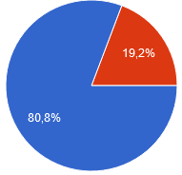
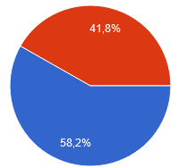
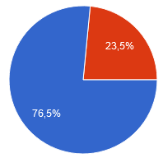
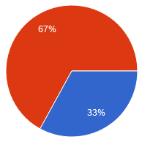
Pesquisa: Relacionamento AMOROSO
Tem interesse num relacionamento amoroso??
Está pronto para um relacionamento amoroso?
Já teve algum relacionamento amoroso?
Atualmente está num relacionamento amoroso?

Slide 9
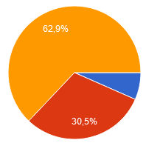
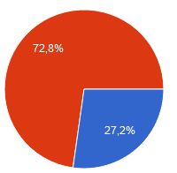
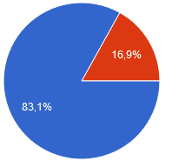

Pesquisa: MEIOS PARA SE RELACIONAR
Numa primeira conversa pessoal, sente-se confortável?
Prefere um primeiro contato pessoal ou virtual?
Se interessa por um aplicativo de relacionamento às pessoas no TEA?

Slide 10
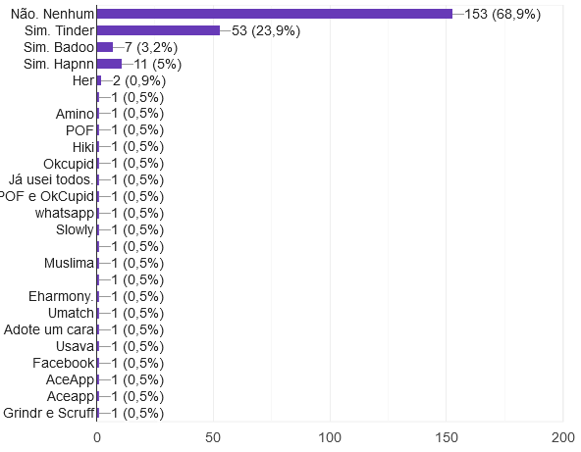
Pesquisa: Aplicativos de Relacionamento

Slide 11
Conclusão: Um problema gigante!
A intenção de se relacionar é gritantemente clara. Só não é maior que as barreiras para tal.
Cerca de 4 milhões de pessoas passaram, passam ou passarão por isso!
Um ambiente virtual direcionado terá imenso potencial para auxiliar na solução desse problema.

Slide 12
CENÁRIO TÍPICO - OFFLINE
CENÁRIO TÍPICO - ONLINE
HOPPY
Aplicativos e canais não segmentados. Muitas cores, informações desnecessárias.
Ambiente não monitorado.
Comportamento “errado” pode sinigificar bullying.
Desistência
Cenário controlado, total possibilidade de aprendizagem e aceitação pelos pares.
Comportamento reforçado. Repetição.
Inclusão!
Ação e reação imediata para com o desconhecido.
Comportamento “errado” pode sinigificar bullying.
Comportamento de risco tende a diminuir.
Desistência!
REFORÇO, REPETIÇÃO E INCLUSÃO
Enquanto muita gente vê a interação pelas redes sociais como artificial ou distante, para alguns autistas é o paraíso. Com tempo para escrever, apagar e editar, eles se sentem confortáveis para traduzir o que se passa no mundo deles – e todo mundo ganha com isso.

Slide 13
ESBOÇO APLICATIVO
Tela de abertura
  Login, Senha, Esqueci Senha ou acesso com digital.
  Cadastro: nome, email, senha. Logar fb ou google / iOS.
  Pra logar, precisa sempre inserir senha ou digital.
  Configurar “Editar Perfil”.
Tela de fotos
  Match / Amizade / Não.
  Informações pessoais: Descrição geral / hobbies.
  Denunciar abuso.
Tela de matches e conversas
  A cada 10 perfis, aparecer aviso de segurança.
Tela de perfil
  Edição de perfil
    Fotos (Sujeitas a aprovação).
    Idade, Descrição, Interesses.
    Emojis.
  Geral:
    Mostrar localização (km de distância).
    Online ou Offline.
  Preferências de perfis a serem buscados
    Amizade ou relacionamento amoroso.
    Identificação: Homem ou mulher ou ambos.
    O que busca: Homem, mulher ou ambos.
    Preferência de idade.
    Distância máxima.
    Controle (onde responsáveis podem acessar as conversas). Opção de marcar ou desmarcar.
  Preferência de configuração
    Notificações.
    Formato de data, hora e distância.
    Termos legais.
    Temas.
    Log out.
  Compartilhar aplicativo.
  Suporte (linkar para e-mail).
  Doe.

Slide 14
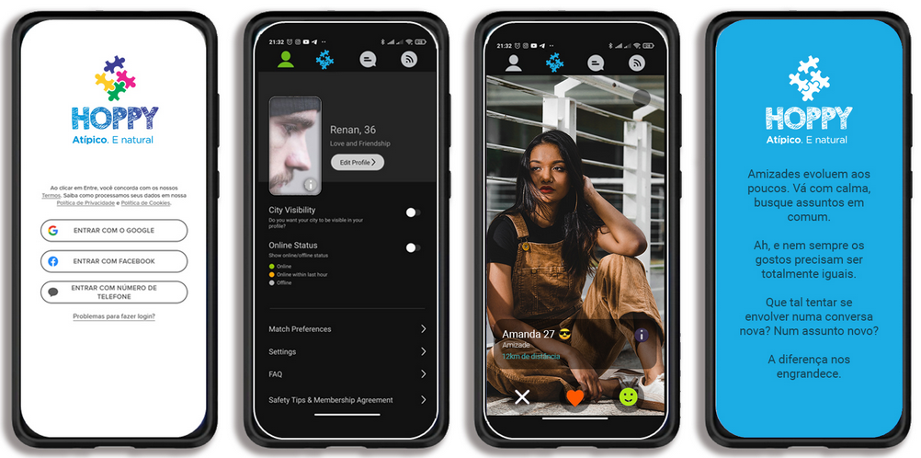
TELAS PRINCIPAIS
ABERTURA
PERFIL
MATCH
DICAS

Slide 15




